Slide 1
2
4
Leçon : 9
Théorème de Pythagore
Tâche:1
Calculer les longueurs des côtés d’un triangle rectangle

Slide 4




Slide 5
Leçon 9: Théorème de Pythagore
Tâche 1
Calculer les longueurs des côtés d’un triangle rectangle
Tâche 2
Appliquer le théorème de Pythagore dans la vie courante
leçon 10: Quadrilatères particuliers
Tâche 5
Reconnaître et utiliser les propriétés des angles et des côtés opposés d’un parallélogramme
Tâche 6
Déduire la congruence de deux triangles rectangles
Tâche 7
Connaitre la propriété des points de la bissectrice et construire le cercle inscrit a un triangle.

Slide 6
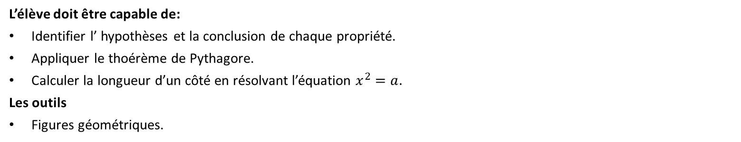
Calculer la longueur d’un côté d’un triangle rectangle en utilisant le théorème de Pythagore
Théorème de Pythagore
Hypoténuse et côtés adjacents
L’élève doit être capable de:
Identifier l’ hypothèses et la conclusion de chaque propriété.
Appliquer le thoérème de Pythagore.
Calculer la longueur d’un côté en résolvant l’équation $x^{2}=a.$
Les outils
Figures géométriques.
Pendant le feedback, attirer l’attention des élèves sur les erreurs fréquentes :
Appliquer le théorème de Pythagore sur un triangle quelconque.
Confondre les côtés en appliquant le théorème.

Slide 7
Le feedback ne doit pas être un jugement sur l’élève ni sur ses capacités
Le feedback est une opportunité d’apprentissage pour les élèves en exploitant des erreurs ou de bonnes réponses
Le feedback permet aux élèves d’être conscients des critères de réussite d’une tâche
Le feedback encourage les élèves à identifier les erreurs à ne pas reproduire, ou alors les bonnes pratiques à renforcer
Demander aux élèves de justifier leurs réponses et de verbaliser leur raisonnement
Donner des feedbacks aux élèves de manière instantanée à chaque fois que l’occasion se présente (ne pas laisser passer des erreurs)
Donner un feedback spécifique, détaillé et objectif aux élèves:
  « Voici pourquoi c’est une bonne réponse »; « Voici ce que tu as bien fait … »
  « Voici pourquoi c’est une réponse incomplète. Voici l’erreur »
Ne pas donner de feedback ou donner du feedback de manière occasionnelle seulement
Donner un feedback générique sans préciser pourquoi: « Bien »; « C’est faux » ; « Excellent »
Porter un jugement de valeur sur l’élève: « Tu es intelligent »; « Tu es paresseux »; …
S’adresser uniquement à l’élève concerné
« Banque des pratiques pédagogiques efficaces »

Slide 9
10 min

Slide 10

Bonjour! Prêts pour démarrer notre séance? Allons-y!

Slide 11
2 min

Slide 12




Qui peut me rappeler la signification de ces icônes?
Demander à 3 élèves au hasard

Slide 13

Très bien.
L’enseignant incite les élèves à prendre conscient de ces comportement en classe et en dehors de la classe
Je travaille en binômes
Les élèves travaillent en autonomie

Slide 14

Voici une situation en classe. Que remarquez-vous ? Ce comportement est-il approprié ? Pourquoi ? Que faudrait-il améliorer ou changer ?
Demander à 3 élèves au hasard en justifiant leurs réponses

Slide 15
  C’est un mauvais comportement. L’élève n’est pas attentif.
L’élève bavarde ou chuchote pendant que son camarade donne une réponse.

Slide 16

  Voici le bon comportement:
Faire attention lorsqu'un autre élève parle n'est pas une simple règle de politesse. C'est une stratégie d'apprentissage active, un acte de respect qui construit la confiance du groupe, et une compétence sociale fondamentale pour le futur.

Slide 18

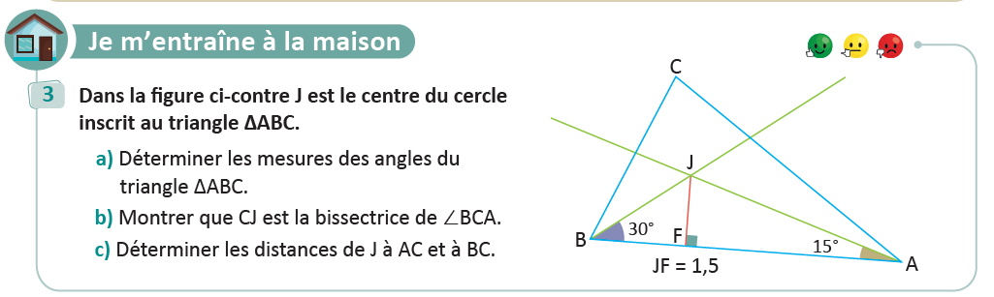
L’enseignant contrôle les réalisations d’un échantillon d’élèves avant de passer à la correction au tableau.
L’enseignant collecte les erreurs pendant le contrôle et donne des feedbacks sur ces erreurs.
Page 63

Slide 20

Complétez: on va rappeler la définition d’un triangle rectangle.
L'enseignant accorde 30 secondes de réflexion aux élèves. Ensuite, il leur demande de consigner leurs réponses sur les ardoises.
Complétez la définition
Un triangle rectangle est un triangle qui a un angle …………………

Slide 21
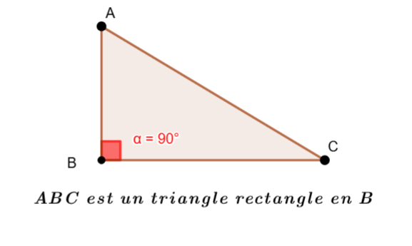
Voici la réponse: un triangle rectangle est un triangle qui a un angle droit.
L'enseignant affiche et explique la solution. Il donne ensuite le feedback ciblé en attirant l'attention des élèves sur les erreurs les plus fréquentes
Un triangle rectangle est un triangle qui a un angle droit.
ΔABC

Slide 22
complétez:
L'enseignant accorde 30 secondes de réflexion aux élèves. Ensuite, il leur demande de consigner leurs réponses sur les ardoises
complétez:
Le côté BC s’appelle ………………………………
Les côtés BA et BC sont …………………..à l’angle droit
ΔABC

Slide 23
𝐕𝐨𝐢𝐜𝐢 𝐥𝐚 𝐫é𝐩𝐨𝐧𝐬𝐞. L’hypoténuse est le côté opposé à l’angle droit.
L'enseignant affiche et explique la réponse. Il donne ensuite un feedback ciblé en attirant l'attention des élèves sur les erreurs les plus fréquentes
Le côté BC s’appelle l’hypoténuse.
Les côtés BA et BC sont adjacents à l’angle droit.
ΔABC

Slide 24
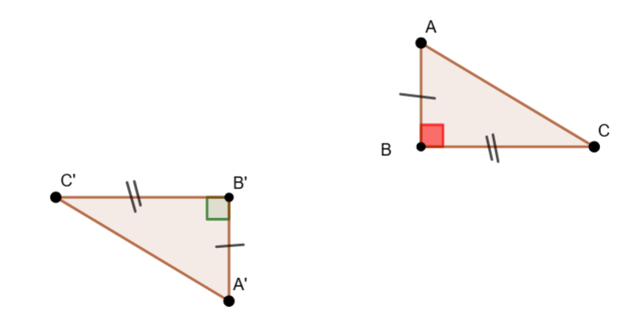
On va rappeler le critère C-A-C. Observez la figure et répondez par vrai ou faux en justifiant votre réponse.
L'enseignant accorde 30 secondes de réflexion aux élèves. Ensuite, il leur demande de consigner leurs réponses sur les ardoises.
Les deux triangles ΔABC et ΔA’B’C’ sont congrus
Vrai
Faux

Slide 25
Voici la réponse: rappelez vous premièrement le critère C-A-C:
L'enseignant affiche et explique la solution. Il donne ensuite le feedback ciblé en attirant l'attention des élèves sur les erreurs les plus fréquentes
Les deux triangles ΔABC et ΔA’B’C’:
Ont deux côtés de même longueur: AB=A’B’ et BC = B’C’
Sont rectangles respectivement en B et B’, donc ils ont un angle de même mesure
compris entre deux côtés de même longueur.
Donc: d’après le critère C-A-C, les deux triangles ΔABC et ΔA’B’C’ sont congrus.
Vrai

Slide 26
On va rappeler comment on résout l’équation: $x²=a; a>0$. Complétez:
L'enseignant accorde 30 secondes de réflexion aux élèves. Ensuite, il leur demande de consigner leurs réponses sur les ardoises.
compléter:
Les solutions de l’équation: $x²=7$ sont:…………….et ………………….

Slide 27
𝐕𝐨𝐢𝐜𝐢 𝐥𝐚 𝐫é𝐩𝐨𝐧𝐬𝐞. Rappelez vous que l’équation $x=a; a> 0$a deux solutions: $\sqrt{a} et −\sqrt{a}$
L'enseignant affiche et explique la solution. Il donne ensuite le feedback ciblé en attirant l'attention des élèves sur les erreurs les plus fréquentes
Les solutions de l’équation $x²=7$ sont:$\sqrt{7} et −\sqrt{7}$

Slide 28
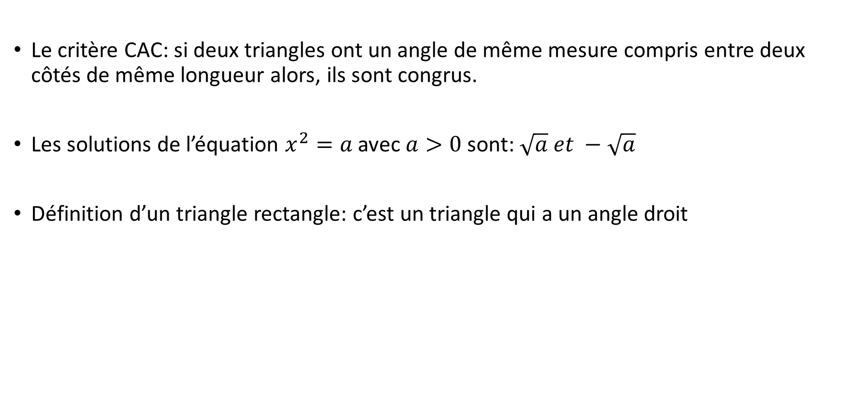
Très bien, voici le résumé. Ces propriétés sont importantes.
L’enseignant explique la synthèse et insiste sur les hypothèses et les conclusion
Le critère CAC: si deux triangles ont un angle de même mesure compris entre deux côtés de même longueur alors, ils sont congrus.
Les solutions de l’équation $x^{2}=a$avec$a>0$sont:$\sqrt{a} et −\sqrt{a}$
Définition d’un triangle rectangle: c’est un triangle qui a un angle droit
Côtés adjacents à l’angle droit
hypoténuse
ΔABC

Slide 29
2 min

Slide 30


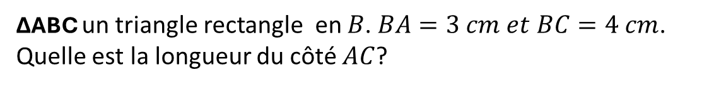
Observez la figure ci-dessous puis exprimez vos avis à propos de la question ci-dessous:
L’enseignant donne 30s aux élèves pour réfléchir, puis invite deux ou trois d'entre eux à répondre.
ΔABC un triangle rectangle en $B$. $BA=3 cm et BC=4 cm$. Quelle est la longueur du côté $AC$?
$$∆$$

Slide 31
A la fin de cette séance, vous serez capables de:
Calculer la longueur d’un côté d’un triangle rectangle si vous connaissez la mesure des deux autres côtés
ΔABC

Slide 32
Définitions et propriétés
4 min

Slide 33
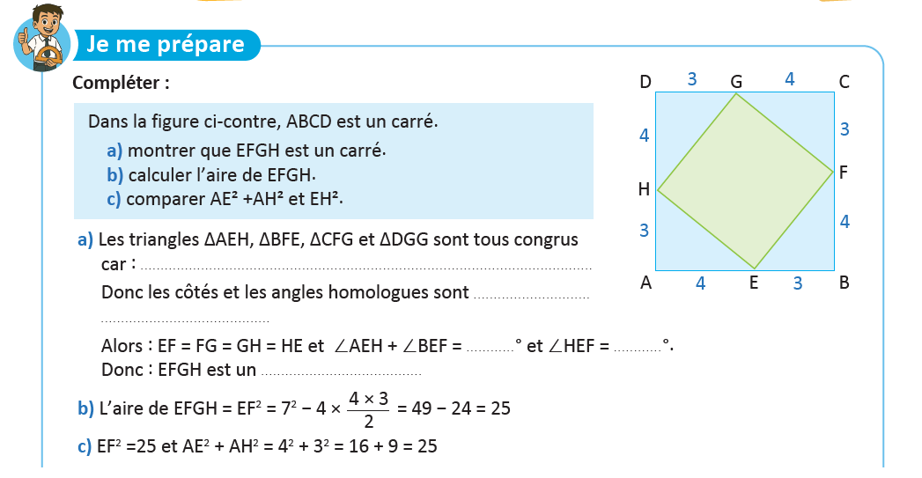

Répondez aux questions en complétant la démonstration, corrigez c) comparer $BE² +BF² et EF²$
L’enseignant montre le l’hypoténuse et les côtés adjacents à l’angle droit et insiste sur les conditions et le résultat du théorème.
$$EF² et BE²+BF²$$

Slide 34
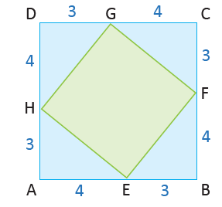
On va démontrer dans cette 1ère étape que EFGH est un carré, rappelez vous qu’un carré est un quadrilatère qui a tous les côtés égaux et un angle droit
L’enseignant explique pourquoi les triangles sont congrus et montre les côtés homologues et les angles homologues.
Dans la figure ci-contre, ABCD est un carré. a) montrer que EFGH est un carré.
Les triangles ΔAEH, ΔBFE, ΔCFG et ΔDGH sont tous congrus
car : ils ont tous un angle de même mesure ( angle droit) compris entre deux côtés de même longueur, donc d’après le critère C-A-C: ils sont congrus.
Donc les côtés homologues ont la même longueur et les angles homologues ont la même mesure.
Donc: $EF=EH=FG= HG$
les deux triangles ΔAEH, ΔBFE sont congrus donc: $∠AEH = ∠BFE et ∠AHE = ∠BEF$
Or: $∠AEH + ∠AHE =90°$( car: ΔAEH est un triangle rectangle)
Donc: $∠AEH + ∠BEF = 90° et ∠HEF = 180°−90°=90°.$
Le quadrilatère$EFGH$a tous ses côtés de même longueur et un angle droit, donc c’est un carré

Slide 35


Dans cette 2ème étape je vais calculer $EF²$ en utilisant l’aire du carré $EFGH$
L’enseignant explique les deux façons pour calculer l’aire du carré.
b) calculer l’aire de EFGH.
D’une part:
$EFGH$ est un carré donc son aire = $EF^{2}$
Et d’autre part:
L’aire de EFGH = l’aire du grand carré bleu – l’aire des 4 triangles
$=7^{2}−4×\frac{3×4}{2}=49−24=25$
donc: $EF^{2}$=25

Slide 36


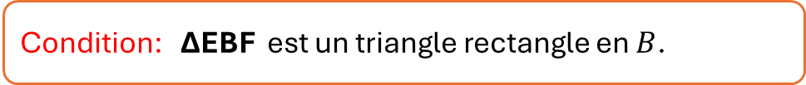



Maintenant je vais comparer: $BE² +BF² et EF²$
L’enseignant montre l’égalité des deux expressions et récapitule la démonstration en insistant sur les conditions et la conclusion .
c) comparer $BE² +BF² et EF².$
$EF^{2}$=25
Calculons: $BE^{2}+BF^{2}.$
$$BE = 3 et BF = 4$$
$EF^{2}$=$BE^{2}+BF^{2}$
$BE^{2}+BF^{2}$=$3²+4²=9+16=25$
Condition: ΔEBF est un triangle rectangle en $B$.
C’est le théorème de Pythagore
Conclusion: $EF^{2}$=$BE^{2}+BF^{2}$

Slide 37
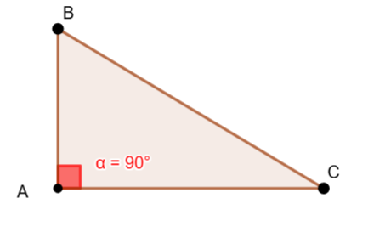


Voici l’énoncé du théorème de Pythagore:
L’enseignant montre le l’hypoténuse et les côtés adjacents à l’angle droit et insiste sur les conditions et le résultat du théorème.
Théorème de Pythagore:
Si un triangle est rectangle alors le carré de la longueur de son hypoténuse est égal à la somme des carrés des longueurs de ses côtés adjacents à l’angle droit.
Si ΔABC est un triangle rectangle en$A$
hypoténuse
Alors
$$BC²=AB²+AC²$$
Côtés adjacents à l’angle droit

Slide 39
Observez la figure et nommez les côtés du triangle rectangle.
L'enseignant accorde 30 secondes de réflexion aux élèves. Ensuite, il leur demande de consigner leurs réponses sur les ardoises.
.
Observez la figure et nommez les côtes du triangle rectangle
………………………..
………………………………………………..

Slide 40
Le côté opposé à l’angle droit s’appelle l’hypoténuse et les autres côtés sont adjacents à l’angle droit
L'enseignant montre l’hypoténuse et les côtés adjacents
ΔABC est un triangle rectangle en A
hypoténuse
Côté opposé à l’angle droit
Côtés adjacents à l’angle droit

Slide 41
On va rappeler le théorème de Pythagore. Complétez:
L'enseignant accorde 30 secondes de réflexion aux élèves. Ensuite, il leur demande de consigner leurs réponses sur les ardoises
Complétez:
Si un triangle est rectangle alors le carré de……….est égal à …………..des ………… des côtés adjacents à l’angle droit.

Slide 42
𝐕𝐨𝐢𝐜𝐢 𝐥𝐚 𝐫é𝐩𝐨𝐧𝐬𝐞. Dans un triangle rectangle, le carré de l’hypoténuse = à la somme des carrés des côtés adjacents
L'enseignant rappelle le théorème ses conditions et sa conclusion.
Si un triangle est rectangle alors le carré de la longueur de son hypoténuse est égal à la somme des carrés des longueurs de ses côtés adjacents à l’angle droit.

Slide 43
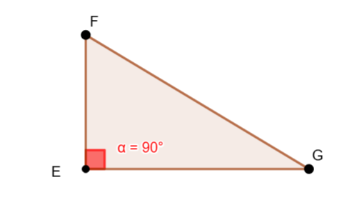
Observez la figure et complétez:
L'enseignant accorde 30 secondes de réflexion aux élèves. Ensuite, il leur demande de consigner leurs réponses sur les ardoises
Observez la figure et complétez:
Alors, d’après le théorème de Pythagore:
…………² = ………...²+............²
ΔEFG est un triangle rectangle en E

Slide 44

$$FG² = EF ²+EG²$$
L'enseignant insiste sur le triangle rectangle et montre l’hypoténuse et les côtés adjacents puis annonce le résultat
Observez la figure et complétez:
Alors, d’après le théorème de Pythagore:
$$FG² = EF ²+EG²$$
ΔEFG est un triangle rectangle en E

Slide 46

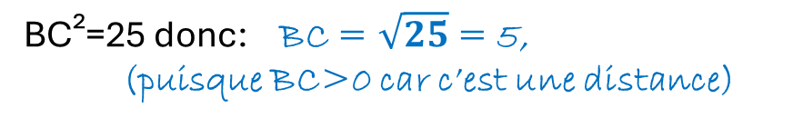

Maintenant, je vais vous montrer comment calculer la longueur d’un côté d’un triangle rectangle en utilisant le théorème de Pythagore.
L’enseignant explique les étapes et rappelle la résolution de l’équation: x²= a ; a>0
Exemple 1 : ΔABC est un triangle rectangle en A, tel que : AB = 3cm et AC = 4cm.
Calculer BC.
J’utilise les données :
ΔABC est un triangle rectangle en A.
J’applique le théorème :
Donc: D’après le théorème de Pythagore : $BC² = AB² + AC²$
Je remplace $AB$ $et$AC$par leurs valeurs :$
$$BC² = 4² + 3² = 16 + 9 = 25$$
Je résous l’équation : $BC² = 25$
BC²=25 donc: BC = $\sqrt{25}$= 5,
(puisque BC>0 car c’est une distance)
Je conclus :
BC = 5cm

Slide 47
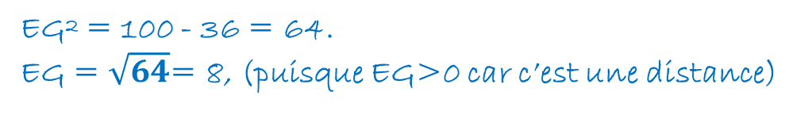


Voici un 2ème exemple: pour vous montrer comment calculer la longueur d’un côté adjacent à l’angle droit. corrigez: E
L’enseignant explique les étapes et rappelle la résolution de l’équation: x²= a; a>0 et $a^{2}=a×a ≠2a$
Exemple 2 : ΔEFG est un triangle rectangle en E, tel que : EF = 6cm et FG = 10cm
Calculer EG.
J’utilise les données :
ΔEFG est un triangle rectangle en E. .
J’applique le théorème :
Donc: D’après le théorème de Pythagore : FG$² =EF² +EG²$
Je remplace $FG et EF par leurs valeurs :$
$10^{2}= 6^{2}+ EG^{2}. donc : 100 =36 + EG²$.
Je résous l’équation : $EG² +36 = 100$
EG² = 100 - 36 = 64.
EG = $\sqrt{64}$= 8, (puisque EG>0 car c’est une distance)
Je conclus :
EG=8 cm

Slide 49
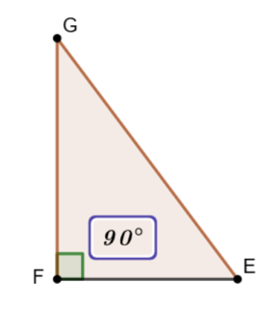
Complétez la 1ère et la 2ème étape pour calculer EG:
L'enseignant accorde 30 secondes de réflexion aux élèves. Ensuite, il leur demande de consigner leurs réponses sur les ardoises
ΔEFG est un triangle rectangle en $F$, tel que$: EF = 6cm et FG = 8cm$
Calculer $EG.$
J’utilise les données :
On a: ΔEFG est un triangle ……………. en F
J’applique le théorème :
donc: ……²= ……..²+………²

Slide 50
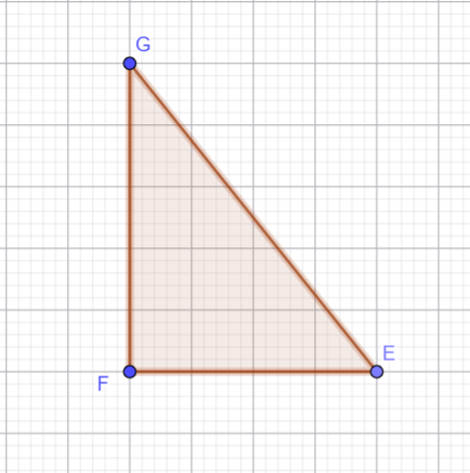
La 1ère étape consiste à présenter les conditions du théorème de Pythagore et la 2ème étape à écrire l’égalité.
L'enseignant rappelle le théorème et insiste sur la rédaction: énoncez la condition puis le résultat
La 1ère étape consiste à présenter la condition du théorème de Pythagore et la 2ème étape à écrire l’égalité
J’utilise les données :
On a: ΔEFG est un triangle rectangle en F
J’applique le théorème :
donc: EG²= FG²+FE²

Slide 51
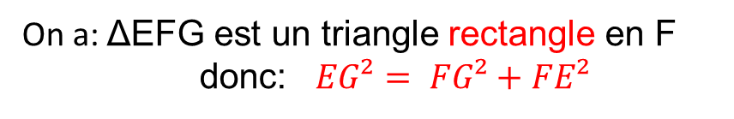
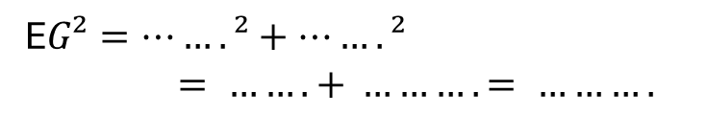
complétez en donnant la 3ème étape.
L'enseignant accorde 30 secondes de réflexion aux élèves. Ensuite, il leur demande de consigner leurs réponses sur les ardoises
ΔEFG est un triangle rectangle en F, tel que : $EF =6cm et FG = 8cm$
Calculer $EG.$
On a: ΔEFG est un triangle rectangle en F
donc: $EG²= FG²+FE²$
complétez
Je remplace ……..et …….. par leurs valeurs dans l’égalité précédente:
E$G²=…….²+…….²$
$$= …….+ ……….= ……….$$

Slide 52

la 3ème étape consiste à remplacer les longueurs connues par leurs valeurs
L'enseignant affiche l’énoncé de l’exercice pour remplacer FG et FE par leurs valeurs.
La 1ère étape consiste à présenté les condition du théorème de Pythagore et la 2ème étape à donner l’égalité
On a: ΔEFG est un triangle rectangle en F
donc: EG²= FG²+FE²
Je remplace $les valeurs connues:$
Je remplace FG et FE Par leurs valeurs dans l’égalité précédente:
E$G²=8²+6²$
$$=64+36=100$$

Slide 53


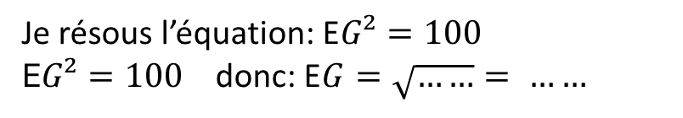
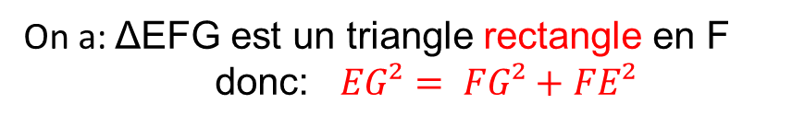
complétez la 4ème et la 5ème étape:
L'enseignant accorde 30 secondes de réflexion aux élèves. Ensuite, il leur demande de consigner leurs réponses sur les ardoises
ΔEFG est un triangle rectangle en F, tel que : EF = 6cm et FG = 8cm
Calculer EG.
On a: ΔEFG est un triangle rectangle en F
donc: $EG²= FG²+FE²$
Je remplace FG et FE par leurs valeurs dans l’égalité précédente:
E$G²=8²+6²=64+36=100$
Complétez:
Je résous l’équation: E$G²=100$
E$G²=100$ donc: E$G=\sqrt{……}= ……$
Je conclus: E$G= …….$

Slide 54


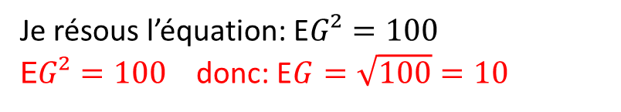


la 4ème étape consiste à résoudre l’équation et la 5ème à conclure en répondant à la question Calculer $EG$
L'enseignant rappelle la résolution de l’équation x²=a; a>0.
J’utilise les données :
On a: ΔEFG est un triangle rectangle en F
J’applique le théorème :
donc: EG²= FG²+FE²
Je remplace $les valeurs connues:$
Je remplace FG et FE Par leurs valeurs dans l’égalité précédente:
E$G²=8²+6²=64+36=100$
Je résous l’équation :
Je résous l’équation: E$G²=100$
E$G²=100$ donc: E$G=\sqrt{100}=10$
Je conclus: E$G=10 cm$

Slide 56


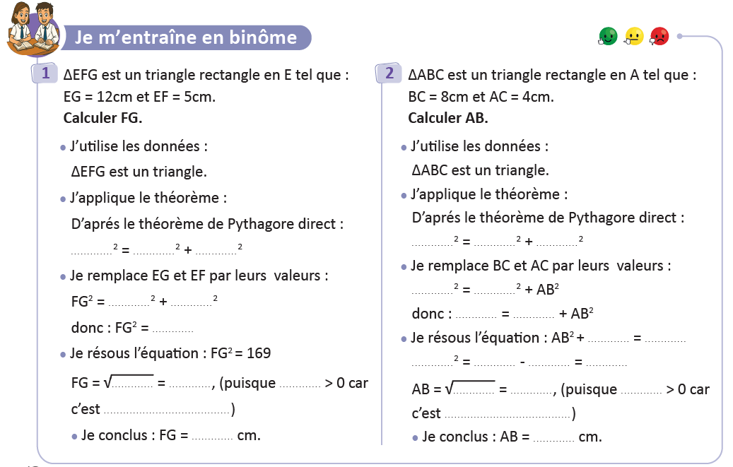
Travaillez individuellement puis discutez en binômes vos réponses. Faites les figures à la main pour déterminer l’hypoténuse et las côtés adjacents
L'enseignant accorde 2 min au travail individuel puis une minute de discussion. Il circule pour contrôler et donner des indications en cas de besoin.
…………………....
…………………....
Page:65

Slide 57
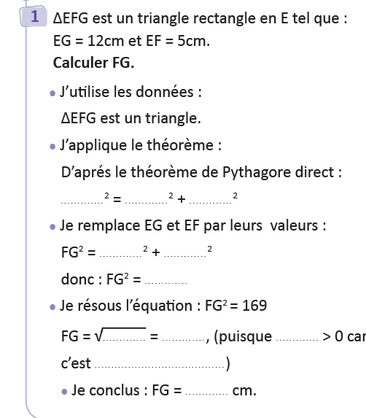
Prenez la correction sur vos livrets.
L’enseignant circule entre les rangs et contrôle les livrets.
rectangle en E
FG
EG
EF
12
5
169
169
13
FG
une distance
13

Slide 58
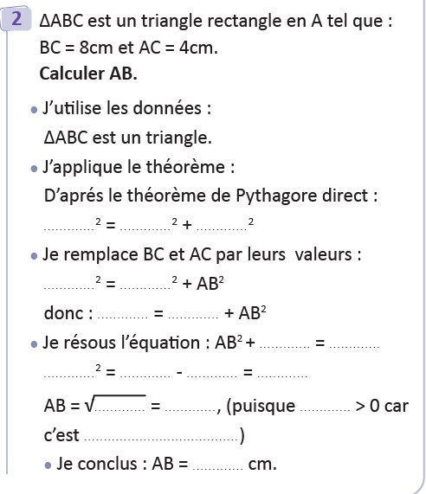


Prenez la correction sur vos livrets.
L’enseignant circule entre les rangs et contrôle les livrets .
rectangle en A
BC
AB
AC
8
4
64
16
16
64
AB
64
16
48
48
$$≈$$
6,93
AB
distance
$$≈$$
6,93
Page:65

Slide 59
7 min

Slide 60
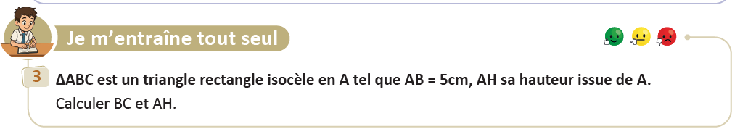
Prenez votre livret et votre crayon, puis répondez individuellement aux exercices. Vous avez 10 min
L’enseignant vérifie les productions des élèves, donne une aide individuelle en cas de difficulté et oriente les élèves ayant terminé vers le défi.
Page:63

Slide 61

Le temps est terminé. Voyons ensemble la solution des exercices.
L’enseignant accorde 5 min pour donner l’occasion aux élèves de présenter leurs productions et corrige au tableau.
Temps Écoulé

Slide 63

Qui peut me dire ce que nous avons appris aujourd’hui?
L’enseignant encourage les élèves à dire avec leurs propres mots ce qu’ils ont appris

Slide 64
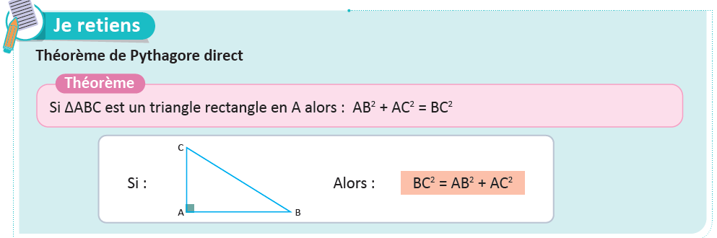
Dans cette séance nous avons appris le théorème de Pythagore.
L’enseignant donne un rappel de la séance.

Slide 65


Dans cette séance nous avons appris aussi comment calculer la longueur d’un côté d’un triangle rectangle en utilisant le théorème de Pythagore.
L’enseignant donne un rappel de la séance.
Exemple 2 : ΔEFG est un triangle rectangle en E, tel que : EF = 6cm et FG = 10cm
Calculer EG.
J’utilise les données :
ΔEFG est un triangle rectangle en E. .
J’applique le théorème :
Donc: D’après le théorème de Pythagore : FG$² =EF² +EG²$
Je remplace $les valeurs connues:$
$10^{2}= 6^{2}+ EG^{2}. donc : 100 =36 + EG²$.
EG² = 100 - 36 = 64.
EG = $\sqrt{64}$= 8, (puisque EG>0 car c’est une distance)
Je résous l’équation :
EG=8 cm
Je conclus :

Slide 66
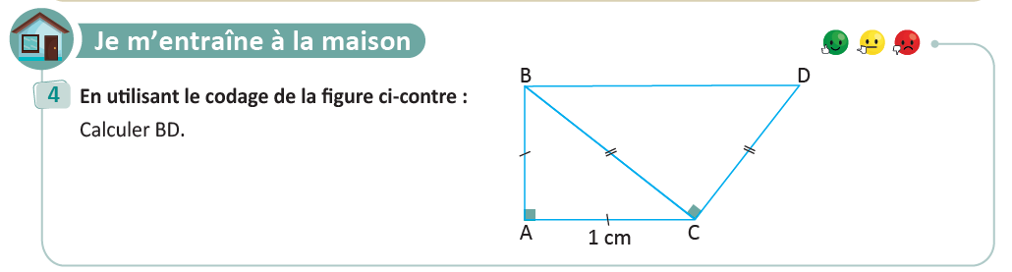
Voici l’exercice à faire à la maison pour la séance prochaine.
L’enseignant incite les élèves à faire l’exercice à la maison, puis clôt la séance..

Slide 67

C’est la fin de notre séance. N’oubliez pas de réviser votre leçon.
L’enseignant incite les élèves à faire l’exercice à la maison, puis clôt la séance..
A la prochaine séance!

